Slide 1


Bubbly Emulsions characterization by Diffusing Wave Spectroscopy
Laureanda:
Ilaria Paliotti
Relatore:
Prof. Luigi cristofolini
Co-relatori:
Prof. Davide Orsi
Dott.ssa Lorusso valentina
Corso di laurea Triennale in Fisica
A.A. 2021/2022

Slide 2
Introduzione
EMULSIONI: dispersioni formate da liquidi immiscibili, tipicamente arrangiati in forma di goccioline disperse in una fase continua.
PROGETTO EDDI (Emulsion Dynamics and Droplet Interfaces)
Obiettivi e interessi
Riduzione/ottimizzazione della quantità di additivi utilizzati in tecnologie e prodotti emulsion-based;
Legame tra proprietà interfacciali e meccanismi di emulsificazione;
Esperimenti in micro-gravità su ISS, studio dei meccanismi di destabilizzazione non gravity-driven.

Slide 3
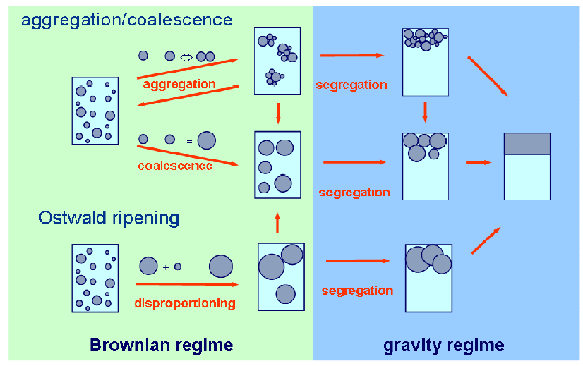
Stabilità delle emulsioni
La struttura delle emulsioni è sfavorita energicamente ma è possibile raggiungere la stabilità grazie all’aggiunta di agenti emulsionanti come i surfattanti.
Le emulsioni sono soggette a processi di destabilizzazione come il creaming, la coalescenza, la flocculazione e l’Ostwald Ripening.

Slide 4
Tecnica DWS
Studio di campioni torbidi
Molti eventi di scattering
Sonda tutto il volume del campione
Accesso a scale temporali veloci e piccoli spostamenti dai centri di scattering
- Rilevazione di fluttuazione di intensità di luce
(Born et al. Rev. Sci. Instr. 2021)

Slide 5

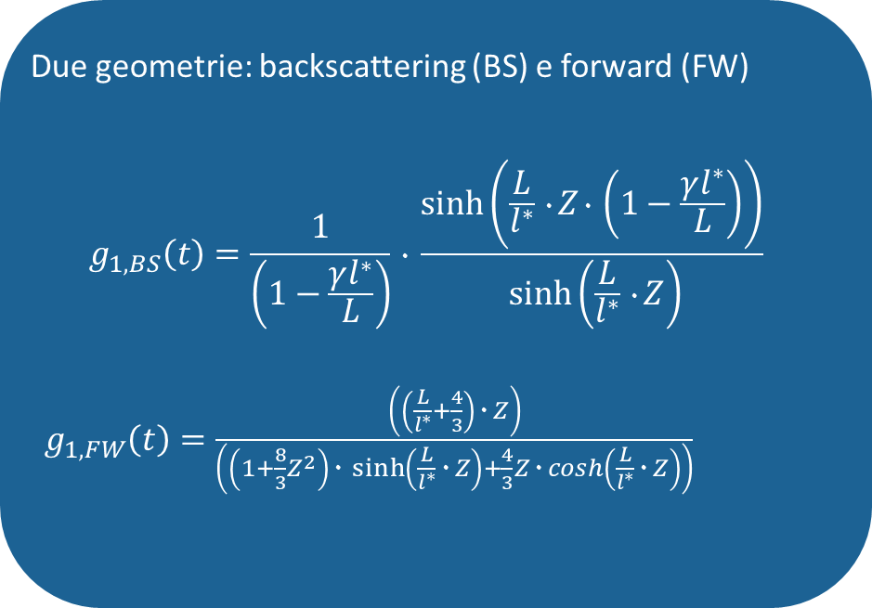
Tecnica DWS
Due geometrie: backscattering (BS) e forward (FW)
$$g_{1,BS}\left(t\right)=\frac{1}{\left(1−\frac{γl^{∗}}{L}\right)}۰\frac{\sinh\left(\frac{L}{l^{∗}}۰Z۰\left(1−\frac{γl^{∗}}{L}\right)\right)}{ \sinh\left(\frac{L}{l^{∗}}۰Z\right)}$$
$g_{1,FW}\left(t\right)=\frac{\left(\left(\frac{L}{l^{∗}}+\frac{4}{3}\right)۰Z\right)}{\left(\left(1+\frac{8}{3}Z^{2}\right)۰\sinh\left(\frac{L}{l^{∗}}۰Z\right)+\frac{4}{3}Z۰cosh\left(\frac{L}{l^{∗}}۰Z\right)\right)}$
Funzione di correlazione dell’intensità luminosa
$$g_{2}\left(t\right)=\frac{〈I\left(t\right)I\left(t+τ\right)〉}{I^{2}}$$
Legata alla funzione di correlazione del campo elettrico dalla relazione di Siegert
$$g_{2}\left(t\right)=1+β{\left|g_{1}\left(t\right)\right|}^{2}$$

Slide 6


Tecnica DWS
Introduzione di un moto balistico
$$\frac{t}{τ_{0}}→\left[\frac{t}{τ_{0}}+{\left(\frac{t}{τ_{s}}\right)}^{2}\right]$$
Due geometrie: backscattering (BS) e forward (FW)
$$g_{1,BS}\left(t\right)=\frac{1}{\left(1−\frac{γl^{∗}}{L}\right)}۰\frac{\sinh\left(\frac{L}{l^{∗}}۰Z۰\left(1−\frac{γl^{∗}}{L}\right)\right)}{ \sinh\left(\frac{L}{l^{∗}}۰Z\right)}$$
$g_{1,FW}\left(t\right)=\frac{\left(\left(\frac{L}{l^{∗}}+\frac{4}{3}\right)۰Z\right)}{\left(\left(1+\frac{8}{3}Z^{2}\right)۰\sinh\left(\frac{L}{l^{∗}}۰Z\right)+\frac{4}{3}Z۰cosh\left(\frac{L}{l^{∗}}۰Z\right)\right)}$
$$Z=\sqrt{\frac{6τ}{τ_{0}}}$$
tempo di rilassamento delle fluttuazioni dinamiche del sistema

Slide 7
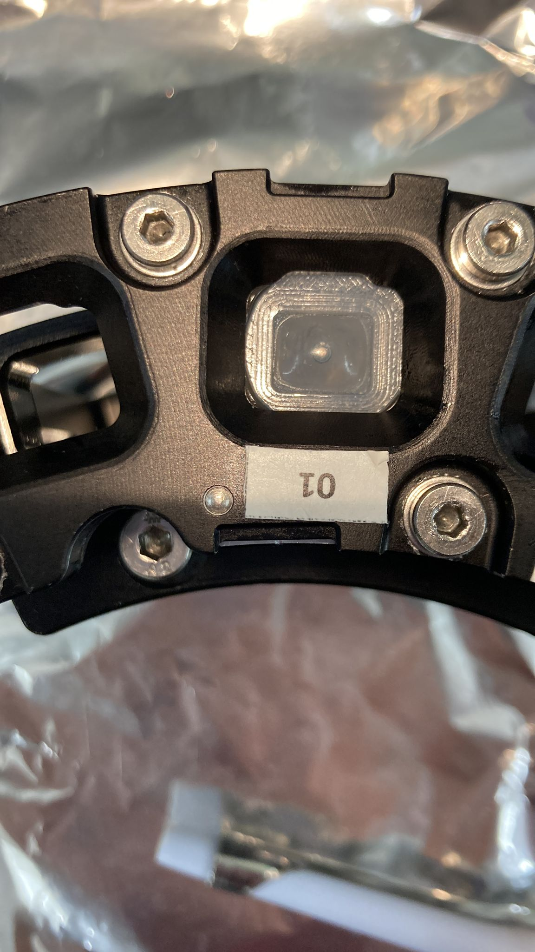
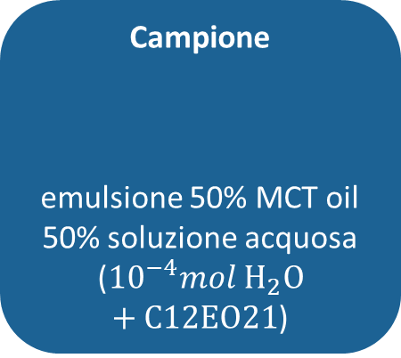
Preparazione dei campioni e processo di emulsificazione
Campione
emulsione 50% MCT oil 50% soluzione acquosa (${10}^{−4}mol H_{2}O+C12EO21$)
0% nominale
Ciclo di 5 ripetizioni da due minuti intervallate da pause di 1 minuti a 18 Hz

Slide 8
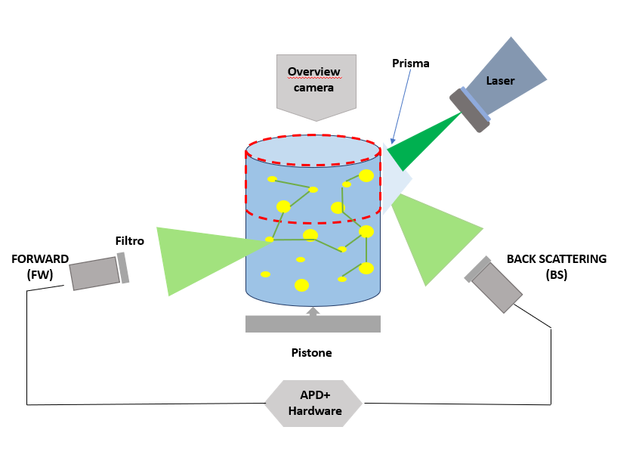
Processo di misura
-La luce del laser viene collimata e incide sul prisma per poi attraversare il campione
-La rilevazione avviene in entrambe le geometrie grazie a dei fotomoltiplicatori che sono connessi al correlatore e poi al software.

Slide 9
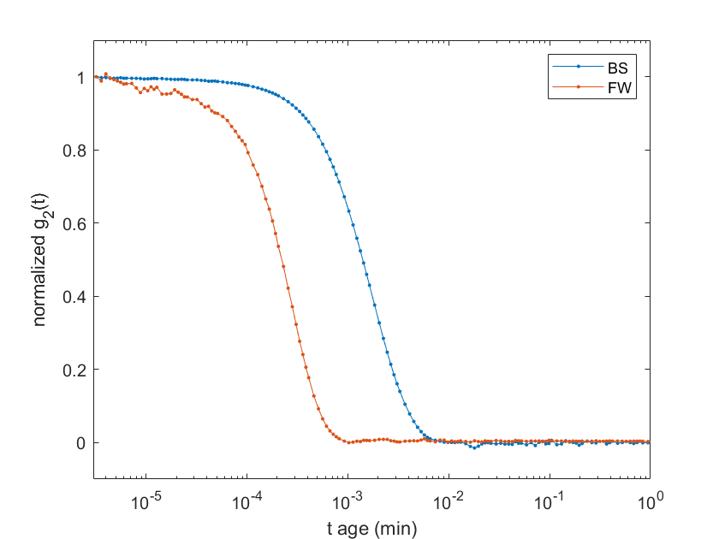
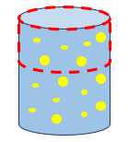
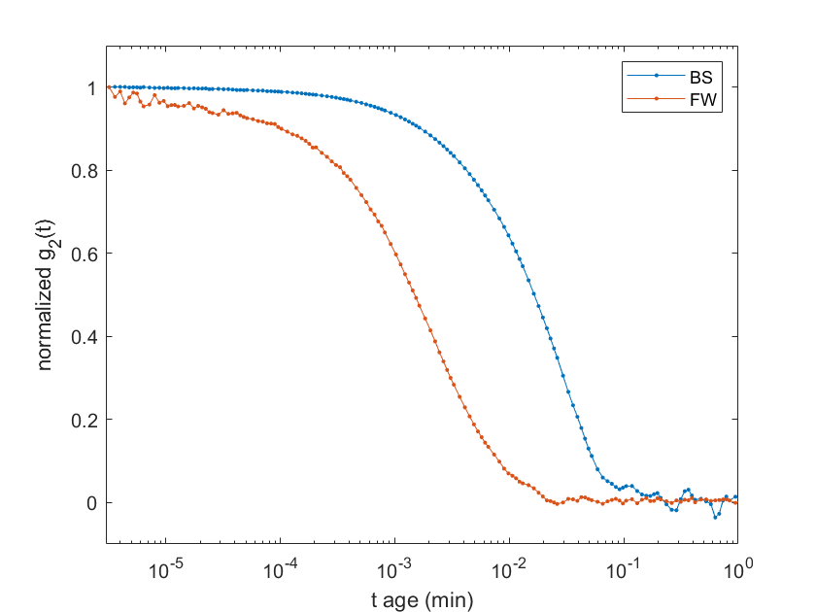
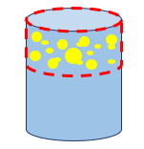
Risultati sperimentali: funzioni di correlazione
Age 1’
-Shift dei decadimenti a tempi più lunghi
-Dinamica più veloce nei primi minuti
-Cambiamento di forma dovuta alla variazione del libero cammino medio di trasporto e alla presenza di creaming
Age 10’

Slide 10
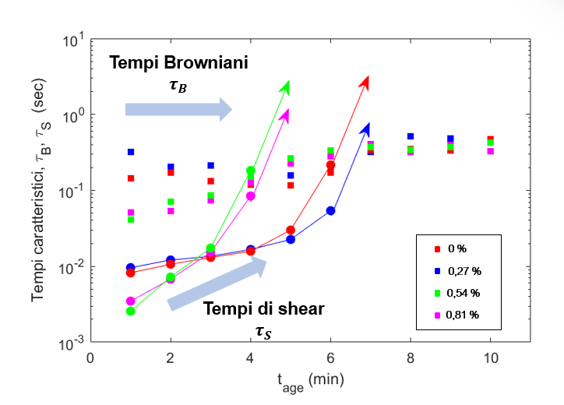

Risultati sperimentali: dinamica del campione
- I tempi caratteristici del moto sono disaccoppiati tramite fit
-Nei primi minuti in cui è presente il creamig domina un moto balistico $(τ_{s}<τ_{B})$
-Dopo un certo tempo che varia a seconda della percentuale di aria presente, $τ_{s}$diventa irrilevante e domina la sola diffusione browniana

Slide 11
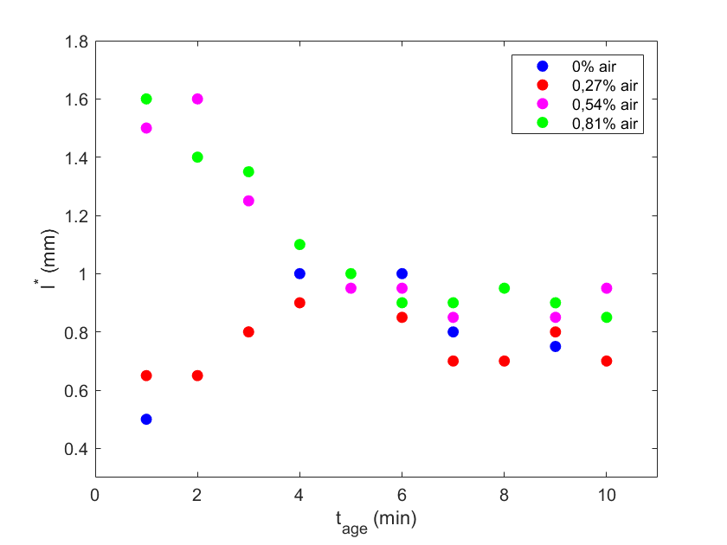

Risultati sperimentali: libero cammino medio di trasporto
-$l^{∗}$è legato alla distanza fra le due funzioni di correlazione
-legame tra il libero cammino medio di trasporto e il raggio delle gocce→Crassous

Slide 12

Risultati sperimentali: libero cammino medio di trasporto
-Approssimazione valida solo dopo che il creaming è avvenuto
$$r={\left(−a+b۰m−c۰m^{2}\right)}^{−1}۰l^{∗}$$
$$16.6±0.4 μm$$

Slide 13
Grazie a tutti per l’attenzione!

